Slide 1

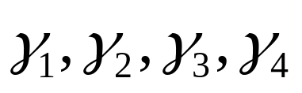

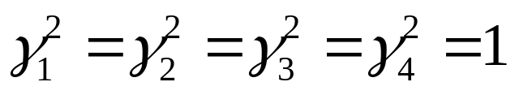
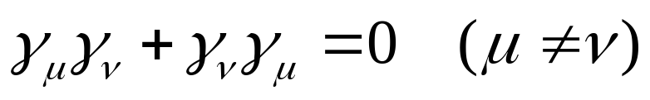
§16 矩阵
在建立狄拉克方程的过程中，出现了一个新的
空间—自旋空间。这一节我们从五个 算符的对
易关系入手找出这个空间的维数，进一步求出这
些算符的矩阵表示。
§16.1 矩阵的维数
求自旋空间的维数，可借助于有限群的知识，
这里只做简单的介绍。
以 算符乘法为群乘，以 为生成元，
取它们的各种乘积为群元，由 满足下列关系

Slide 2
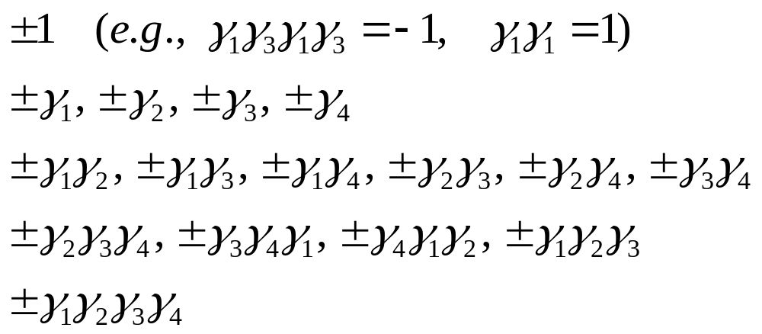

群元肯定是有限个。按照群元的构成分，可写为
一共32个。这32个元构成一个群，称为Dirac群。
由群论的不可约表示（不再介绍）方法，可以发现
这个狄拉克群有一个4维的不可约表示。这个4维的表
示空间正是我们所寻找的 算符所在的自旋空间。
﹟

Slide 3



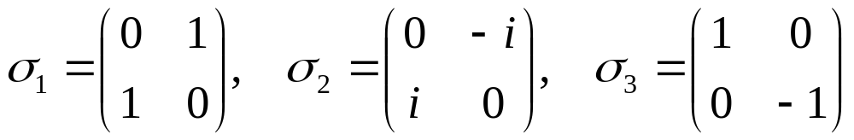
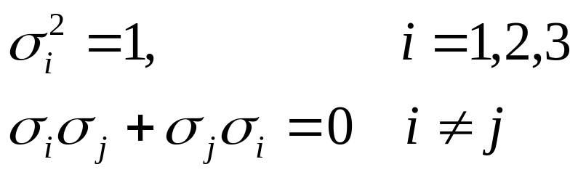
§16.2 矩阵的各种表示
上一节我们已经知道 算符所在的空间是4D的，
算符 的表示都应是 4×4 矩阵。下面用一个
比较系统的方法求出 矩阵的各种表示。
一. 矩阵构造的准备工作
前面所介绍的泡利矩阵
满足下面的关系

Slide 4
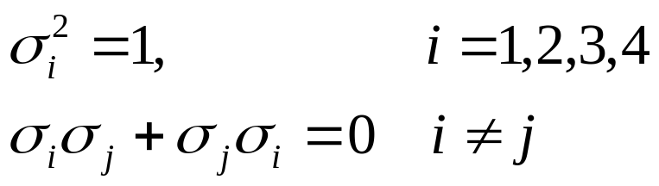

这时应把Pauli矩阵理解为三个形式不变的矩阵，而
脱离与自旋的关系。因为Pauli 矩阵是在S_{z}表象中给
出的，表象不同，表示当然也不同。
我们的目的是寻找四个矩阵，使之满足式
以求得 。
现在不可能再找出一个2×2矩阵与Pauli矩阵满足反对易关系, 但可以利用矩阵直积构造几个4×4矩阵。

Slide 5
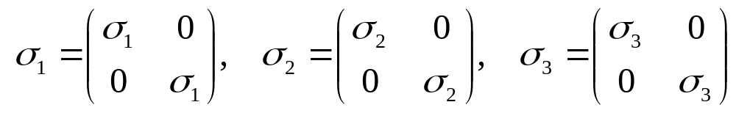

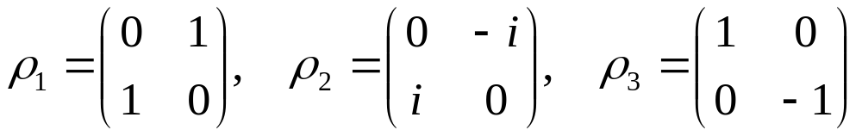



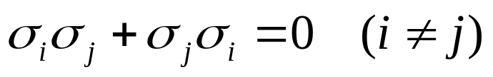
上两式中，处于矩阵元地位的 是2×2矩阵(Pauli)，
1代表2×2单位矩阵，而i代表2×2单位矩阵乘以i。
升格为4×4矩阵后，可以验证三个 仍是平方为
1和反对易的，三个 也是如此。下面证明：

Slide 6
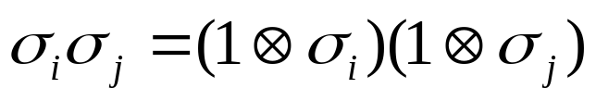
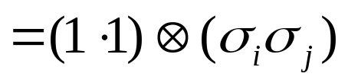
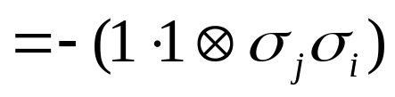
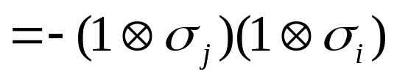
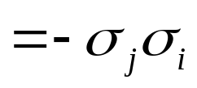
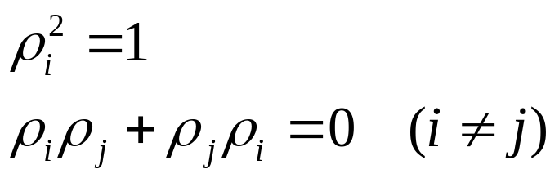
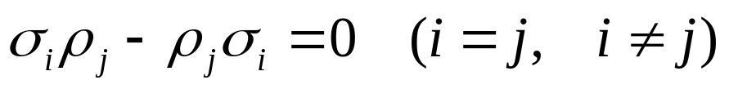
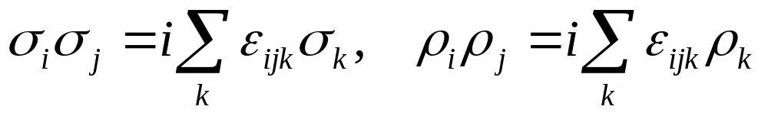
利用矩阵直积运算规则，有
可见
同理有
而
且
﹟

Slide 7
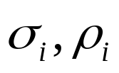

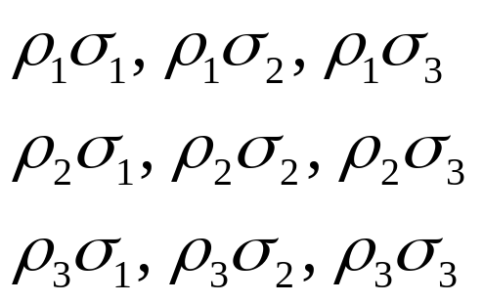
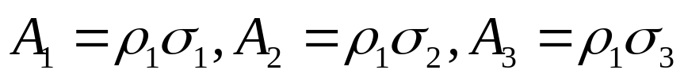
二. 矩阵的构造
利用前面所得的4×4矩阵 ，寻找四个平方为1而又互相对易的矩阵。方法如下：
1.写出 的9个乘积：
显然，由于 都是对易的，上面的三个横行中，每行的三个矩阵都是彼此反对易而平方为1,三个竖列中每列的三个矩阵也是如此。例如第一行，令

Slide 8



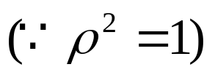


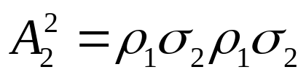

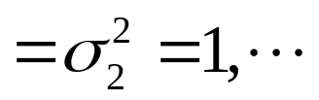
则
即A₁，A₂是反对易的。
但
所以各矩阵平方和为1.

Slide 9

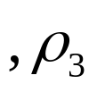

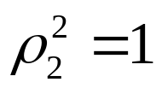


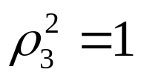
2. 补齐上述乘积中各行、列的元素
在第一行中再加入一矩阵
它与前面的三个矩阵互相反对易，且
再在后面加一个矩阵
它与原有的三个矩阵及 都反对易，且
这样在第一行中，我们找到了5个平方为1，互为反对易的4×4矩阵。

Slide 10




赋予其中四个以 ，剩下的那个冠以正负号就是 。
其它各行、列都可以分别补上两个矩阵，成为5个一组的平方为1、互相反对易的矩阵。
详见下表：

Slide 11

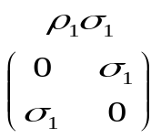
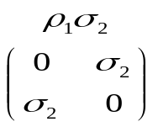

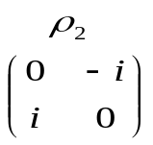
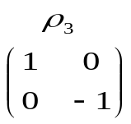
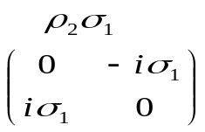
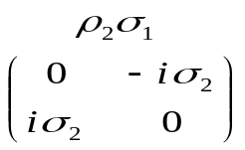
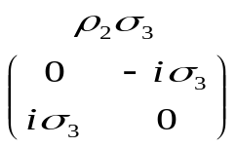
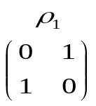
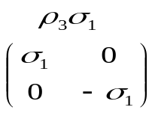
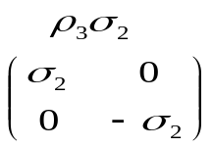
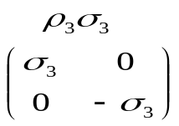
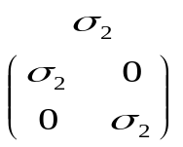
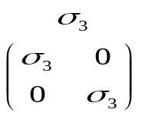
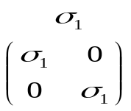
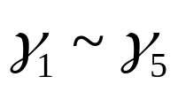
 | 4 | 5 | 6
1
2
3
矩
阵
的
各
种
表
示
在上表中，我们把第1、2、3行称为第1、2、3组，
而把第1、2、3列称为第4、5、6组，每组有5个平方为1而又互相反对易的4×4矩阵,每个矩阵都是厄米和幺正的，而每一组中的5个矩阵都可以随意令它们为
（加以适当的正负号）。

Slide 12

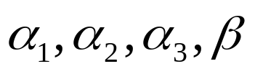
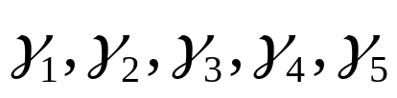
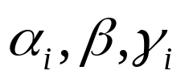
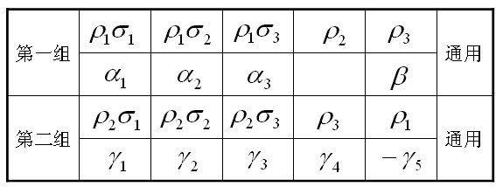
三. 矩阵的确定
在不同的文献中，不同的表象选用不同的 矩阵，教材中都有介绍。这里介绍两组比较通用的标准表象或Pauli-Dirac表象，其中第一组给 ，
第二组给出 。见下表
Pauli-Dirac表象中的

Slide 13

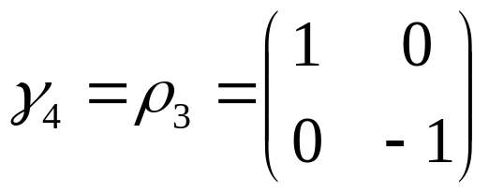

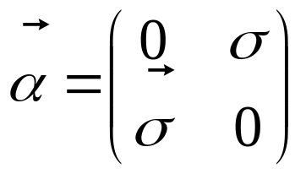
Pauli-Dirac表象中的
上表所确定的 矩阵是比较常用的，称为Pauli-Dirac表象或标准表象，其特点是 是对角的：
而 矩阵具有下列形式
注意教材中的符号错误

Slide 14
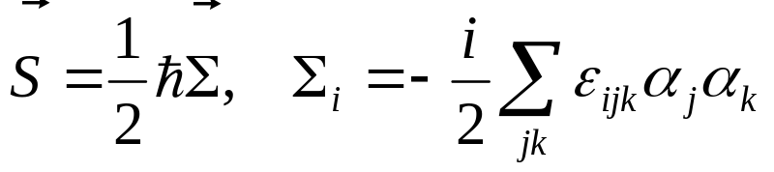
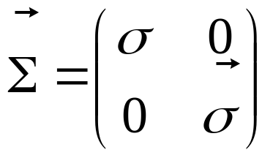


利用
可得自旋算符的矩阵形式是对角的：
注意：算符 代表物理量，在不同表象中矩阵形式是不同的，与前面提到的形式不变的4×4 矩阵不同。
在讨论单电子的Dirac方程时，绝大多数使用Dirac-Pauli表象，其它表象多用在量子场论中。
﹟

